Slide 1
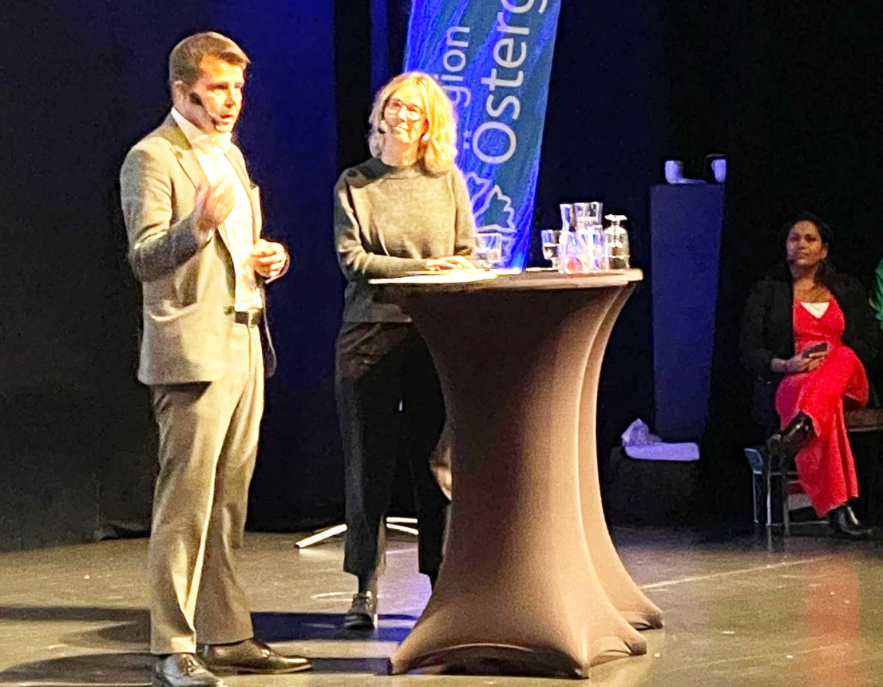
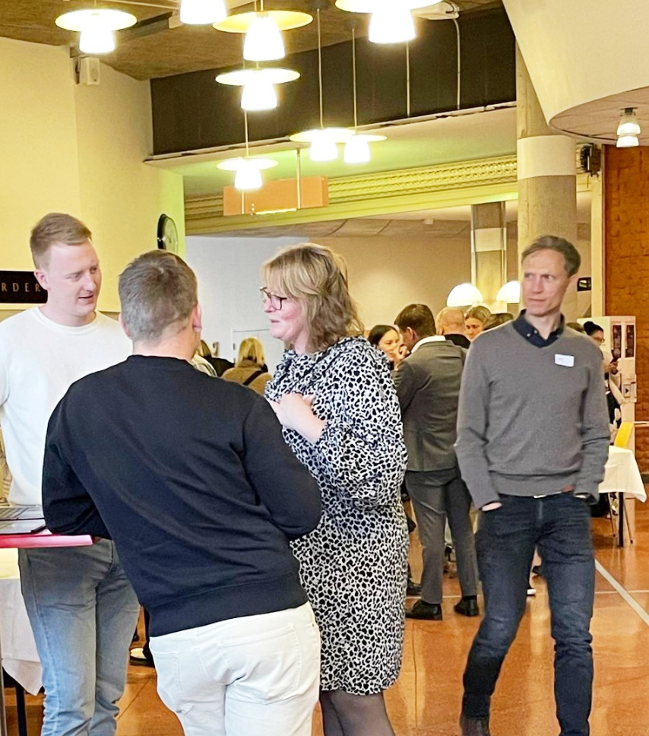
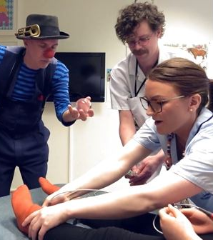
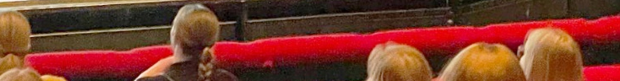
Lite Bättre Hela Tiden

Slide 2
Lite Bättre Hela Tiden
Syfte
Lite Bättre Hela Tiden är Region Östergötlands satsning på ständiga förbättringar som
har direkt eller indirekt nytta för patienten. För att stimulera verksamheter att hålla igång ett ständigt lärande och skapa vana i verksamheten för ett systematiskt förbättringsarbete.

Slide 3

Kriterier för förbättringsarbetet
Kliniskt verksamhetsnära förbättringsarbete som är värdeskapande för patienten/invånaren
Genomförbart inom 6 månader
Invånar-/patientmedverkan i förbättringsarbetet är av stor vikt. Vid behov av stöttning i detta, kontakta LevandeBibliotek@regionostergotland.se
Arbetet ska utföras på ett systematiskt sätt vilket innebär att:
  Behovet beskrivs.
  Nuläget tydligt beskrivs.
  Syfte och mål framgår.
  Det framgår hur förändringen skall mätas/utvärderas och hur den leder till en förbättring.
  Det framgår vilka förbättringsförslag som övervägts och vilken/vilka lösningar ni vill testa.
  Planering med aktiviteter och tidsplan finns.

Slide 4
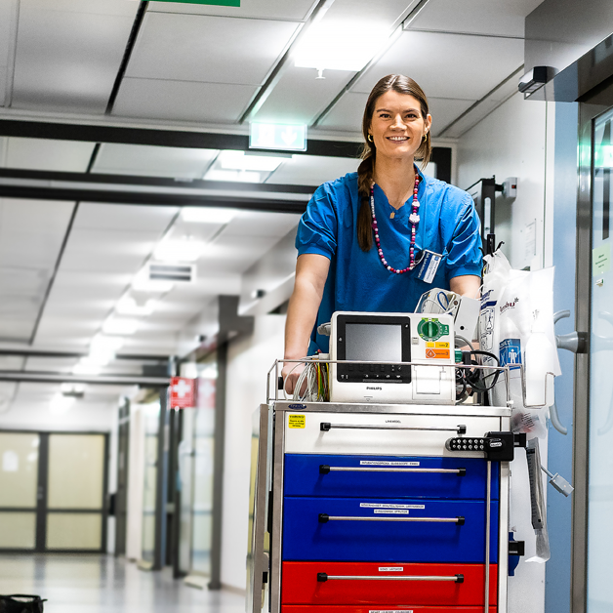
Exempel förbättringsarbeten
Hjärtsparkcykel
Tandhygienist på avdelning
Kontinuitet i amningsvårdkedjan
Föräldrautbildning AKK på arabiska
Tåtrycksmätning i primärvården
Samverkan med sjukhusclowner i behandlingssituationer
>> Se filmade förbättringsarbeten från LBHT-dagen 2023

Slide 5
Stöd i förbättringsarbetet? Välkommen att kontakta oss!
Har ni behov av stöd eller vill bolla tankar och idéer?
Kontakta litebattrehelatiden@regionostergotland.se

Slide 6
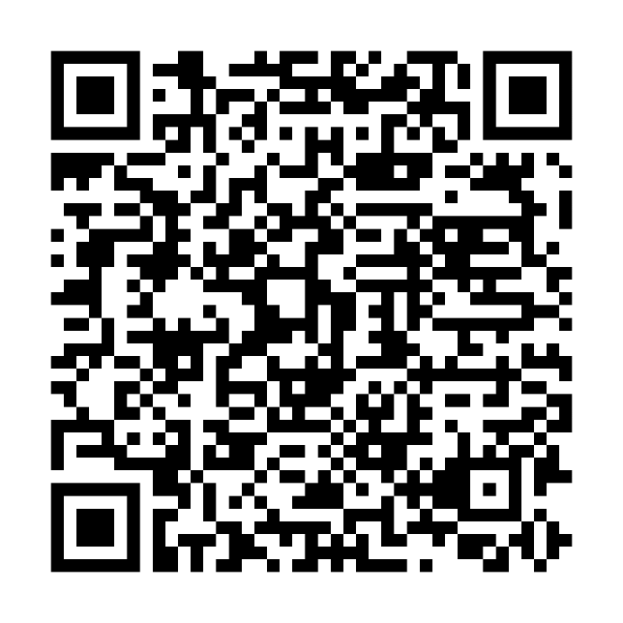
Mer information på vårdgivarwebben
Ansök om stöd för förbättringsarbetet och läs mer via QR-koden:

